Slide 1
Каталог по играм
Создатель: Шеляг иван, учащийся Малой академии наук и гбоу сош №49

Slide 2
Целью проекта было:
Создание функционала редактирования, удаления и добавления категорий
Создание функционала редактирования, удаления и добавления игр
Создание авторизации и регистрации пользователей
Разделение на роли обычного пользователя и админа
Создание расширенного функционала для администратора с возможностью управления пользователями

Slide 3
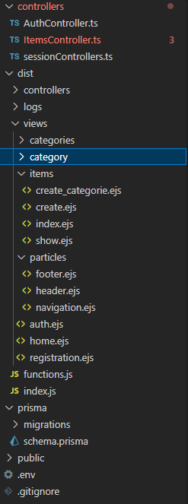
При разработке приложения использовалось:
Язык программирования TypeScript
Использование сессий Express-session
Работа с БД в MySQL
Элементы разметки Ejs
ORM Prisma

Slide 4
Описание приложения и планы\доработки на будущее:
Описание:
Само приложение представляет из себя сайт с возможностью создания, редактирования и удаления самих игр и категорий.Однако всё это доступно если вы вошли в аккаунт, иначе же вам доступен только просмотр игр.
Планы на будущее:
Создание функционала с ролями и расширенными возможностями
Реализация логирования действий пользователей
Создание поиск по сайту

Slide 5
Перейдём к демонстрации

